Slide 2
Requests
파이썬 requests 모듈은 간편한 HTTP 요청처리를 위해 사용하는 모듈로써, 기본 내장 모듈이 아니라 개발자가 따로 설치해주어야 한다.

Slide 3
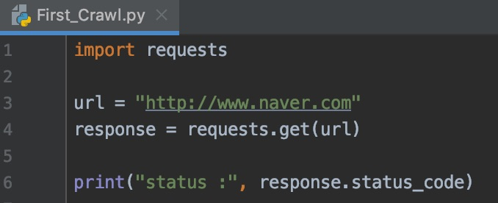
Requests Method GET
HTTP Method
1.GET
2.HEAD
3.POST
4.PUT
5.DELETE
6.CONNECT
7.OPTION
8.TRACE
9.PATCH

Slide 4
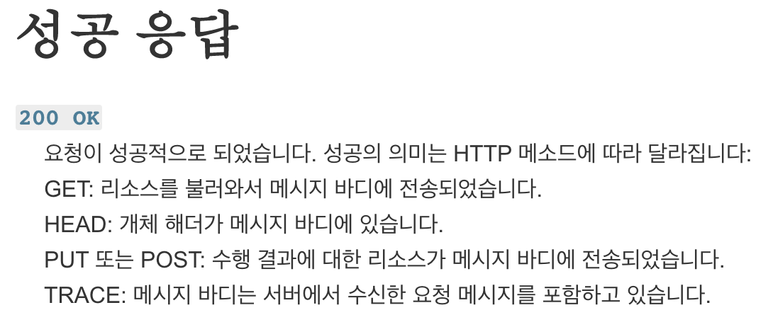
Status 200

Slide 5
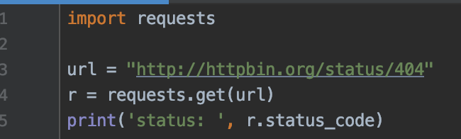
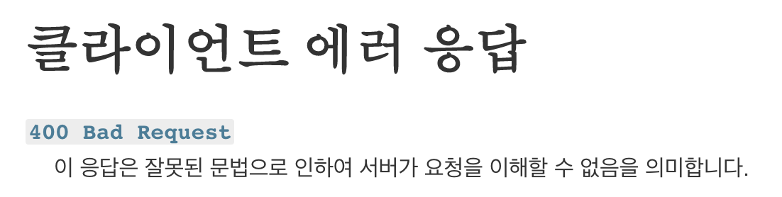
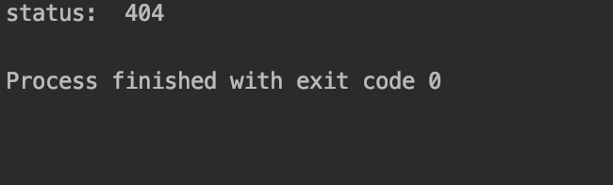
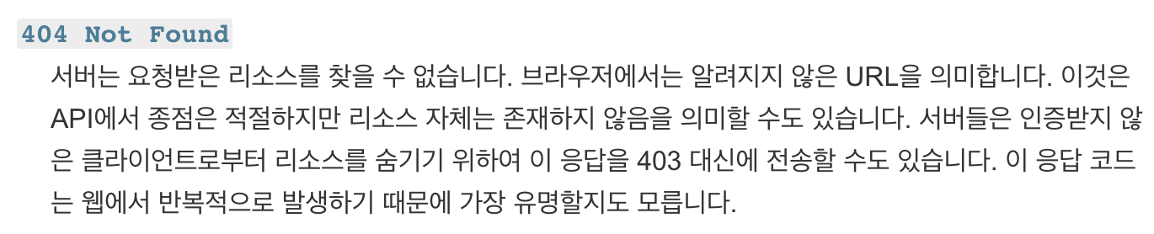
Status 404

Slide 6
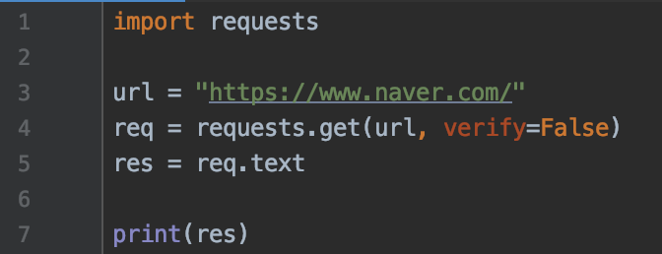
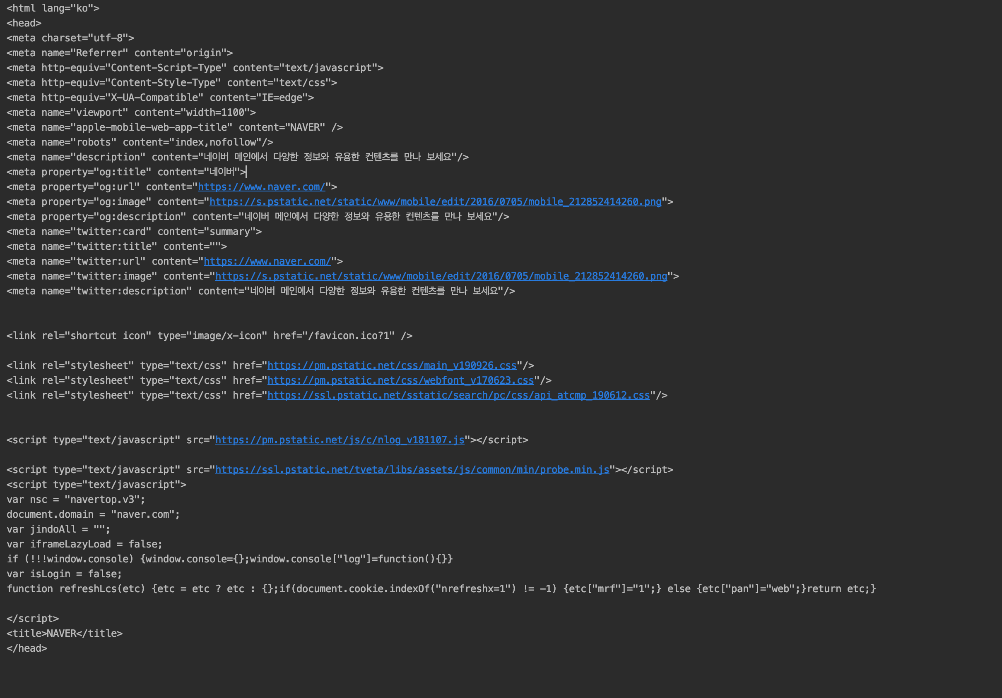
Response 출력

Slide 7
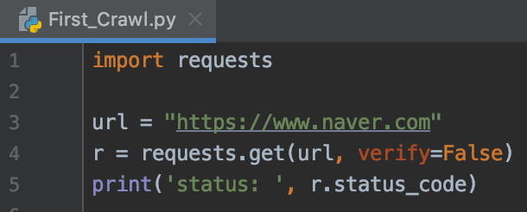
SSL: CERTIFICATE_VERIFY_FAILED
요즘은 보안때문에 http보다 https를 많이 사용.
SSL 때문에 오류가 발생하곤 하는데, 그럴때는 verify 옵션을 넣어주면 된다.

Slide 8
Crawling
Web상에 존재하는 Contents를 수집하는 작업 (프로그래밍으로 자동화 가능)HTML 페이지를 가져와서, HTML/CSS등을 파싱하고, 필요한 데이터만 추출하는 기법
Open API(Rest API)를 제공하는 서비스에 Open API를 호출해서, 받은 데이터 중 필요한 데이터만 추출하는 기법
프로그래밍을 웹 상의 원하는 데이터를 자동화 수집 할 수 있다.

Slide 9
BeatifulSoup
Requests는 정말 좋은 라이브러리이지만, html을 '의미있는', 즉 Python이 이해하는 객체 구조로 만들어주지는 못한다. 위에서 req.text는 python의 문자열(str)객체를 반환할 뿐이기 때문에 정보를 추출하기가 어렵다.
BeautifulSoup은 html 코드를 Python이 이해하는 객체 구조로 변환하는 Parsing을 맡고 있고, 이 라이브러리를 이용해 우리는 제대로 된 '의미있는' 정보를 추출해 낼 수 있다.

Slide 10
BeutofulSoup Install
Anaconda 개발환경:
Conda install Beautifulsoup4
Pycharm 등 개발환경:
pip install Beautifulsoup4

Slide 11
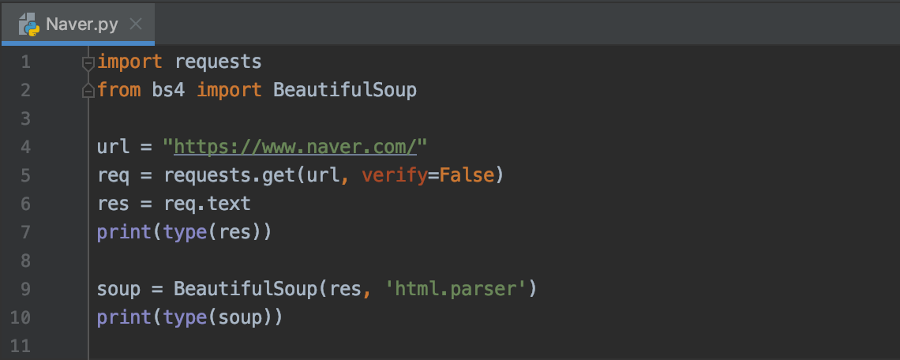
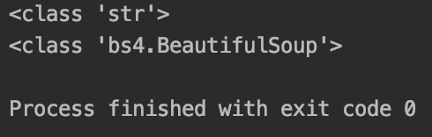
Naver Crawling
html을 얻은 후 beautifulSoup을 이용해서 파싱객체를 생성한다.
위의 예에서는 soup이라는 객체가 파싱결과를 담고 있다.
Bs.BeautigulSoup라는 객체를 만듦
만드는이유는 BeautifulSoup에서 제공하는 메소드를 사용하기 위해

Slide 12
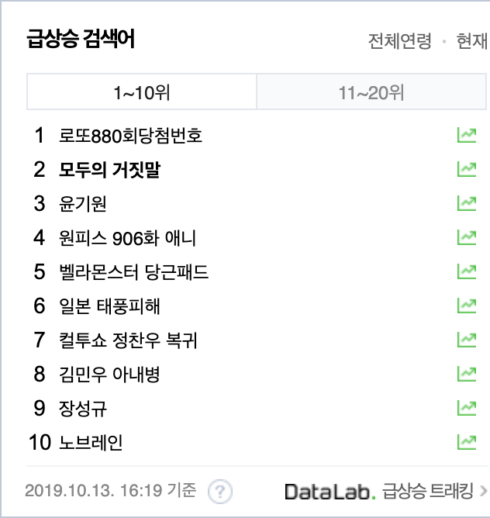
Naver Crawling(2)
2019.10.13일 16:00시 기준 네이버 메인 실시간 인기검색어

Slide 13
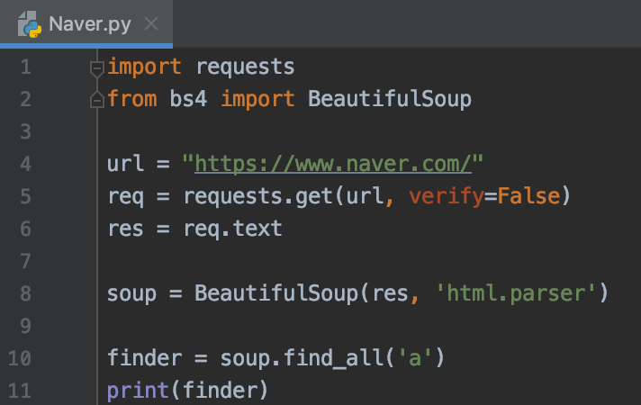
Naver Crawling(3)
파싱된 soup라는 객체에서 ‘find_all’ 라는 메소드를 이용하여,
a태그에 해당하는 값들을 리턴
(우리가 흔히 쓰는 list형태와 유사.)

Slide 14
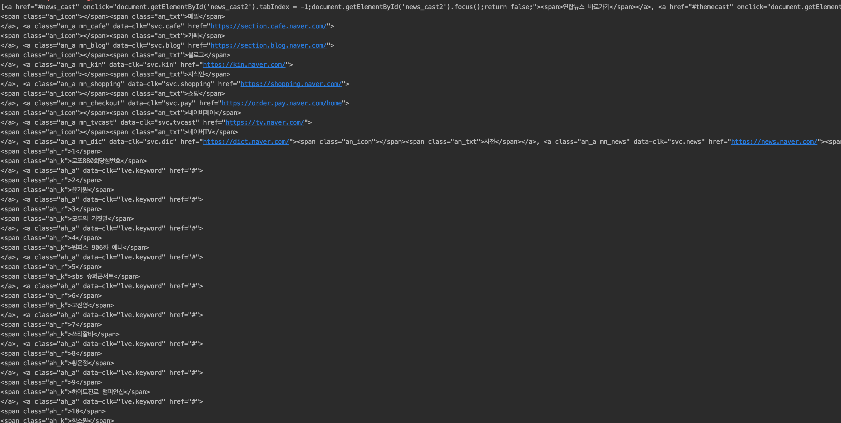

Slide 15
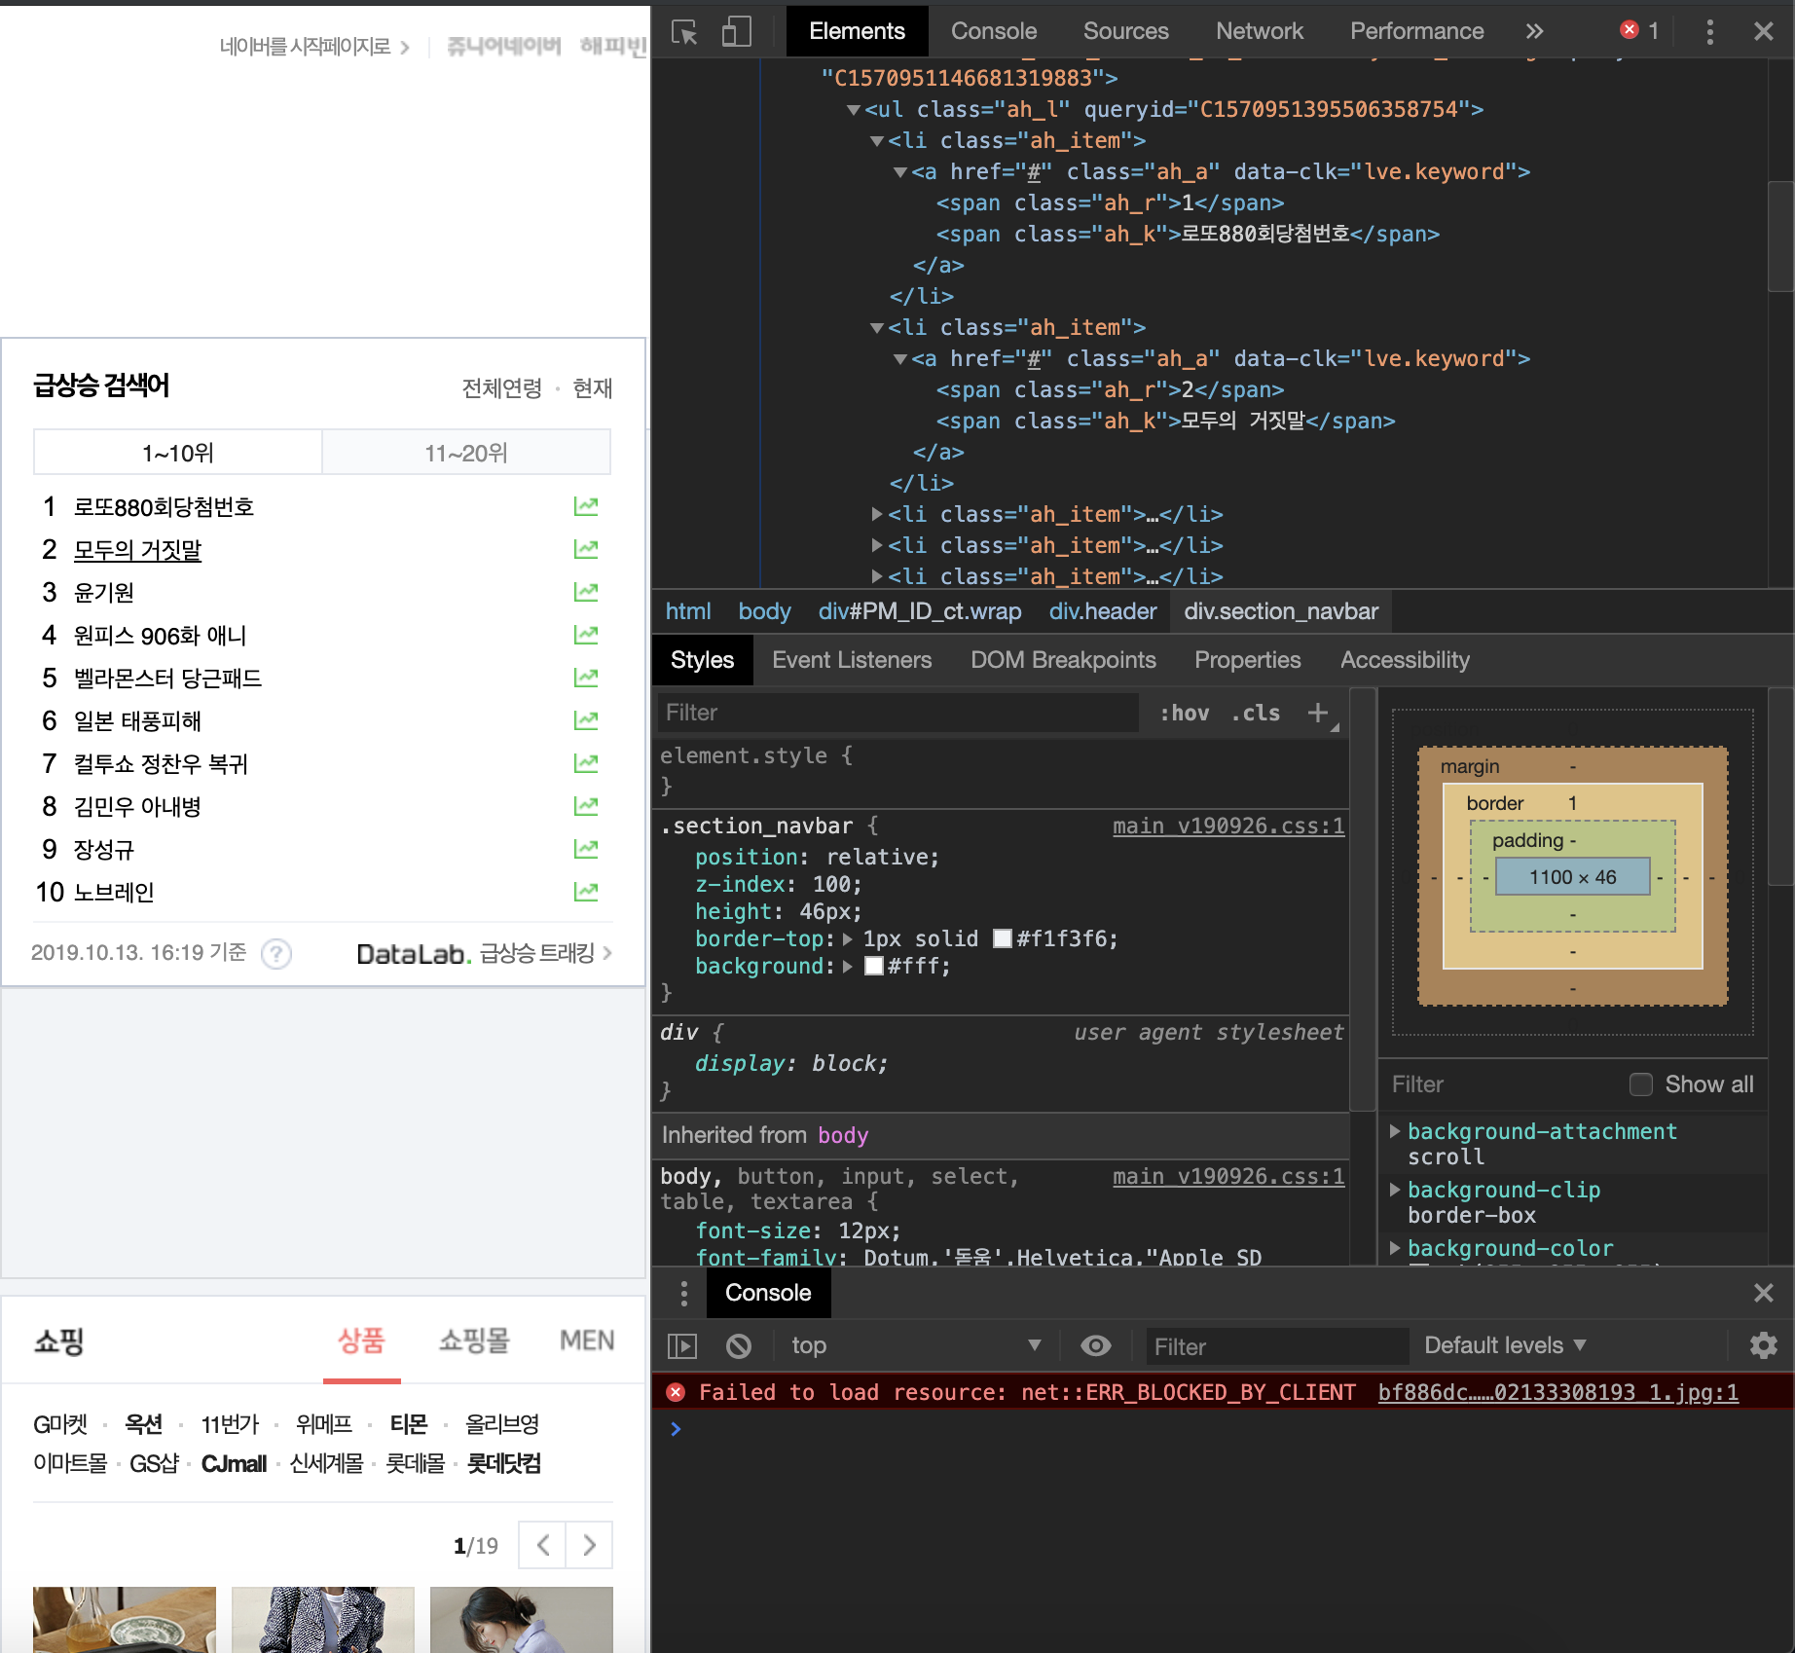
Naver Crawling(4) [Example]
크롬개발자 환경으로 HTML문서를 보면
네이버 실시간 검색어 같은경우,
Span태그에, class명이 ah_k이다.

Slide 16
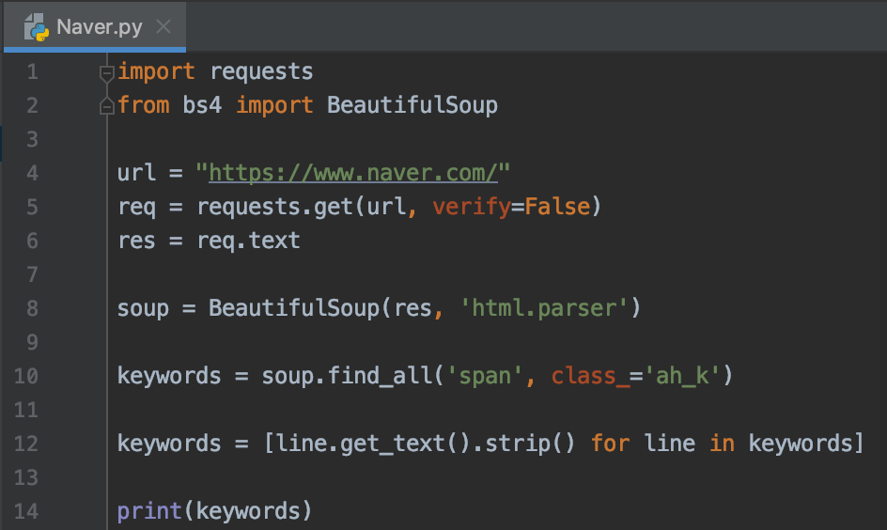
Naver Crawling(5) [Example]
find_all(‘태그명’, class_=‘클래스명’)

Slide 17
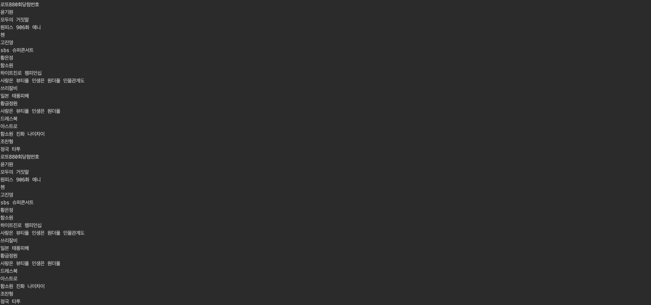

Slide 18
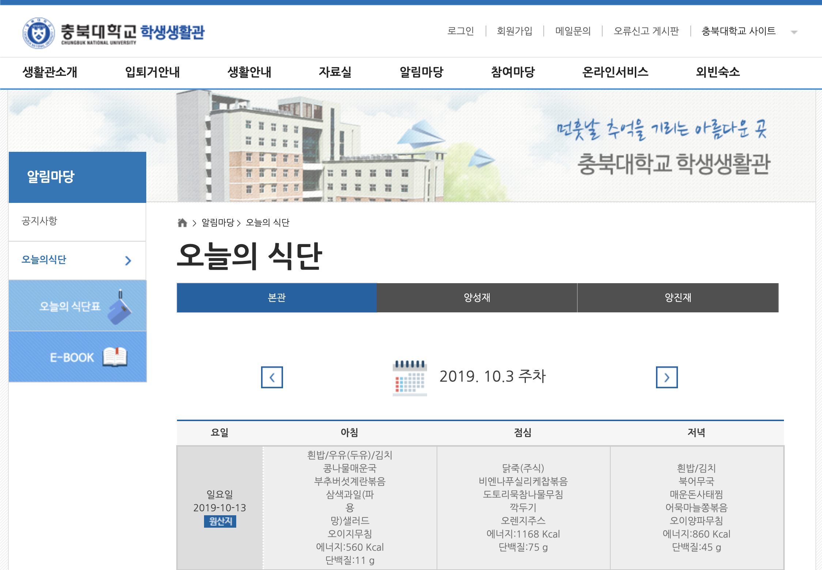
HomeWork(~10.31)
https://dorm.chungbuk.ac.kr/sub05/5_2.php?type1=5&type2=2
충북대학교 학생생활관 오늘의식단 ‘본관’ 식단 크롤링

Slide 19
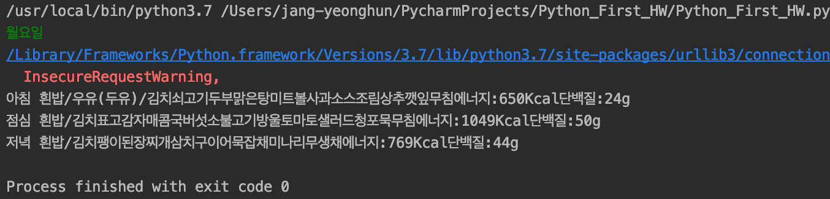
Example_Output
!주의사항) 학교식단 홈페이지 의 get요청의 응답값을 html.parser로 넣어줄때, content로 하여, 디코딩을 cp949로 합니다.
res = req.content.decode('cp949')

